Slide 1
Rapat Koordinasi Data Statistik Sektoral Pemerintah Kabupaten Malang
Oleh : Dr. Suci Astutik, S.Si., m.si.
(Jurusan Statistika fmipa universitas brawijaya malang- Tim Statistik Kominfo Kabupaten Malang)

Slide 2
Materi Rapat koordinasi
Evaluasi Buku Kabupaten Malang Satu Data 2019 (Kendala)
Updating data 2017-2019 → Website Kabupaten malang
Refreshing statistik Sektoral

Slide 3

RPJMD KABUPATEN MALANG 2016 -2021
RPJPD
(Rencana Pembangunan Jangka Panjang Daerah)
Masyarakat
RPJMD
(Rencana Pembangunan Jangka Menengah Daerah)
RAPBD
(Rancangan Anggaran Pendapatan dan Belanja Daerah)
RKPD
(Rencana Kerja Pemerintah Daerah)
Renstra PD
(Rencana Strategis Perangkat Daerah)
Renja PD
(Rencana Kerja Perangkat Daerah)

Slide 4
Evaluasi Buku Kabupaten Malang Satu Data 2019
BAPPEDA
KOMINFO KABUPATEN MALANG
BPS
Kecamatan, Dinas Teknis Pejabat Renvapor
ORGANISASI PERANGKAT DAERAH
PEJABAT PENGELOLA DATA
Kelurahan, Badan, Bagian, BUMD, dll

Slide 5
Evaluasi Buku Kabupaten Malang Satu Data 2019
KENDALA
KMSD 2019 Revisi untuk KMSD 2020
SDM
DATA
PELAKSANAAN
WAKTU
Staf Data Di OPD Tidak Selalu Tetap
Ada pekerjaan lain di OPD
Keterbatasan jumlah staf PJ KMSD
Data yang ada di fom, tidak ada di OPD
Tidak semua data di OPD, ada di form
Data masuk Kominfo ketika Buku sudah selesai dicetak
Beberapa Data yang dikumpulkan belum dalam soft file
Mekanisme data collecting belum online
Keterbatasan waktu dalam data collecting, data visualiation,data analysis, interpretation, reporting

Slide 6
Evaluasi Buku Kabupaten Malang Satu Data 2019
SOLUSI
KMSD 2019 Revisi untuk KMSD 2020
SDM
DATA
PELAKSANAAN
WAKTU
Data diupdate secara berkala/kontinu/rutin (Perhari/perminggu /perbulan) sehingga pergantian staf tidak mempengaruhi update data
Data di OPD yang tidak ada di form, tetap diberikan ke kominfo untuk revisi form data berikutnya
Data masuk ke Kominfo diharapkan sesuai deadline
Data dikumpulkan dalam soft file
Mekanisme data collecting dilakukan online
Seoptimal mungkin memenuhi deadline/time schedule dalam data collecting, data visualiation,data analysis, interpretation, reporting

Slide 7
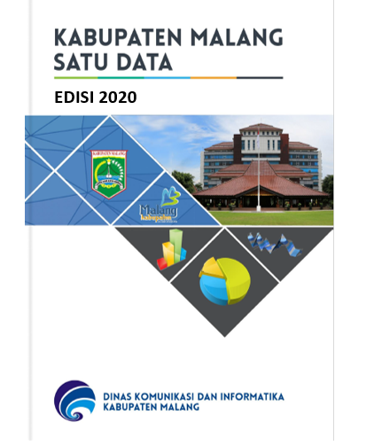
Updating data 2017-2019 → Website Kabupaten malang
ORGANISASI PERANGKAT DAERAH
KMSD 2019
Data 2017 -2018
WEBSITE KOMINFO KABUPATEN MALANG
UPDATING
Data 2019

Slide 8
Time Schedule KMSD 2020
No | Jenis Kegiatan | Januari |  |  |  | Februari |  |  |  | Maret
 |  | 1 | 2 | 3 | 4 | 1 | 2 | 3 | 4 | 1 | 2 | 3 | 4
1 | Rapat Kordinasi Penyusunan Kabupaten Malang Satu Data
2 | Pengumpulan/Pengisian Form Data
3 | Input Data
4 | Analisis dan interpretasi Data
5 | Pembuatan draft buku
6 | FGD Draft buku (FGD) – OPD
7 | Finalisasi Draft Buku
8 | Pencetakan Buku

Slide 9
PROGRESs KMSD 2020
Sampai Hari Ini Jum’at 28 Febuari 2020 →Masih 50% Data Yang Masuk Ke Tim Statistik Dinkominfo Kabupaten Malang →DIMOHON PARTISIPASI DAN DUKUNGAN ORGANISASI PERANGKAT DAERAH RENVAPOR DAN PEJABAT PENGELOLA DATA untuk mengirimkan data 2017-2019 yang Bpk/Ibu kelola ke Dinkominfo
Beberapa data yang sudah dikirimkan OPD, tapi belum ada di KMSD 2019 akan ditambahkan di KMSD 2020 antara lain dari Badan Kepegawaian dan Pengembangan SDM, Badan Kesatuan Bangsa dan Politik , Dinas Pengendalian Pendudukan dan Keluarga Berencana, BPR Atha, Dinas Peternakan, Dinas Ketahanan Pangan → Update untuk tahun 2019 dan mengirimkan ke Dinkominfo
Dimohon OPD Renvapor dan Pejabat Pengelola Data untuk mengirimkan data tahun 2017-2019 (Bagi yang sudah mengirimkan 2017-2018, tinggal update data tahun 2019) ke Dinkominfo →selambat-lambatnya minggu petama awal Maret

Slide 10
Elemen data sistem informasi pembangunan daerah (sipd)
No | Urusan | Penanggung jawab
1 | Pendidikan | Dinas Pendidikan
2 | Kesehatan | Dinas Kesehatan
3 | Pekerjaan Umum dan Penataan Ruang | Dinas PU Bina Marga Dinas PU Sumber Daya Air Dinas Peumahan Rakyat, Kawasan Permukiman dan Cipta Karya
4 | Perumahan dan Kawasan Pemukiman | Dinas Peumahan Rakyat, Kawasan Permukiman dan Cipa Karya
5 | Ketentaman dan Ketertiban Umum serta Perlindugan Masyaakat | Satuan Polisi Pamong Praja PP Badan Penganggulangan Bencana Daerah
6 | Sosial | Dinas Sosial
7 | Tenaga Kerja | Dinas Tenaga Kerja dan Tansmigrasi
8 | Pemberdayaan Perempuan dan Pelindungan Anak | Dinas Pemberdayaan Perempuan dan Pelindungan Anak
9 | Pangan | Dinas Pertanian dan Tanaman Pangan

Slide 11
Elemen data sistem informasi pembangunan daerah (sipd)
No | Urusan | Penanggung jawab
10 | Pertanahan | Badan Pertanahan
11 | Lingkungan Hidup | Dinas Lingkungan Hidup
12 | Administrasi Kependudukan dan Pencatatan Sipil | Dinas Kependudukan dan Pencatatan Sipil Dinas Pemberdayaan Perempuan dan Pelindungan Anak
13 | Pemberdayaan Masyarakat Desa | Dinas Pemberdayaan Masyarakat Des Pov. Jatim
14 | Pengendalian Penduduk dan keluarga Berencana | Dinas Kependudukan dan Pencatatan Sipil Dinas Pemberdayaan Perempuan dan Pelindungan Anak
15 | Perhubungan | Dinas Perhubungan Pov. Jatim
16 | Komunikasi dan Infomatika | Dinas Kominfo Prov.Jatim
17 | Koperasi, Usaha Kecil dan Menengah | Dinas Koperasi UMKM Prov. Jatim
18 | Penanaman Model | Dinas Penanaman Modal dan PTSP Prov.Jatim

Slide 12
Elemen data sistem informasi pembangunan daerah (sipd)
No | Urusan | Penanggung jawab
19 | Kepemudaan dan Olahraga | Dinas Pemuda dan Olahraga Pov. Jatim
20 | Kebudayaan | Dinas Kebudayaan dan Pariwisata Prov.Jatim
21 | Perpustakaan | Dinas Perpustakaan da Kearsipan Pov.jatim
22 | Kearsipan | Dinas Perpustakaan da Kearsipan Pov.jatim
23 | Perikanan dan Kelautan | Dinas Perikanan dan Kelautan Prov.Jatim
24 | Paiwisata | Dinas Kebudayaan dan Pariwisata Prov. Jatim
25 | Pertanian | Dinas Pertanian dan tanaman Pangan Prov. Jatim Dinas Perkebunan Prov. Jatim Dinas Peternakan Prov. Jatim
26 | Kehutanan | Dinas Kehutanan Prov. Jatim
27 | ESDM | Dinas ESDM Prov.jatim

Slide 13
Elemen data sistem informasi pembangunan daerah (sipd)
No | Urusan | Penanggung jawab
28 | Perdagangan | Dinas Perindustrian dan Pedagangan Prov. Jatim
29 | Perindustrian | Dinas Perindustrian dan Pedagangan Prov. Jatim
30 | Tansmigrasi | Dinas Tenaga Kerja dan Tansmigrasi Prov. Jatim
31 | Umum | BPKAD Prov. Jatim BKD Prov. Jatim Bappeda Prov. Jatim

Slide 14
REFRESHING Statistik Sektoral
Statistik Sektoral adalah statistik yang pemanfaatannya ditujukan untuk memenuhi kebutuhan instansi pemerintah tertentu dalam rangka penyelenggaraan tugas-tugas pemerintah dan tugas pembangunan yang merupakan tugas pokok instansi pemerintah yang bersangkutan. (https://sirusa.bps.go.id/index.php?r=site/sektoral)
Manfaat yang akan diperoleh antara lain adalah untuk mengetahui kecendrungan (trend) yang akan terjadi pada masa datang, menentukan prioritas, sebagai acuan dalam evaluasi dan pengendalian kegiatan, serta untuk memperkirakan antisipasi terhadap resiko dan hambatan yang akan dihadapi dalam pelaksanaan.

Slide 15
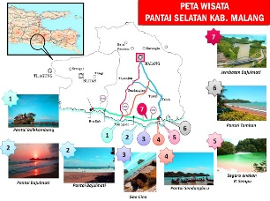
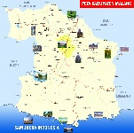
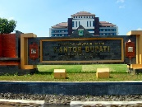

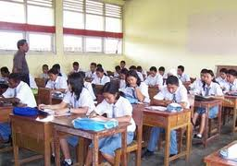
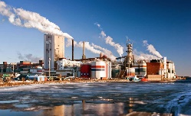

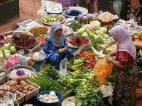
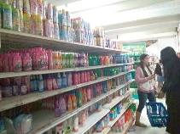
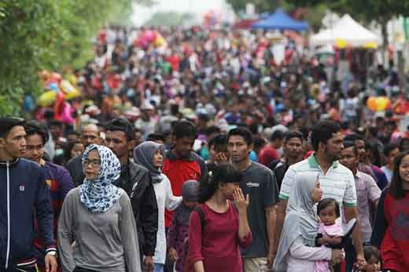
Refreshing Statistik Sektoral
Transportasi, Komunikasi dan Pariwisata
Geografis dan Iklim
Pemerintahan
Pertanian
Statistik Sektoral
Sosial (Pendidikan dan kesehatan)
Pengumpulan Data
Penyajian data
Pengolahan data
Interpretasi
Perindustrian dan Energi
Keuangan dan harga
Perdagangan
Pengeluaran dan Konsumsi
Penduduk dan ketenagakerjaan
Visi dan Misi Kabupaten Malang
Statistik Dasar (BPS)

Slide 16


Metodologi Penyiapan dan Pengambilan Data
LKPJ, LPPD, LKJ, dll
Kab. Malang Satu Data
STATISTIKA
OPD
RKPD, RPJP,
RPJMD,dll
OPD
FORM ISIAN
INPUT DATA
DATA
INFORMASI
:
Valid, reliabel
Up date
OPD
:
Fakta (angka, huruf, symbol, pernyataan)
Stakeholder
Masyarakat
Investor
/OPD-OPD
DINKOMINFO
SIMDATA-INFO
Menyimpan, mengolah, Menghasilkan laporan, Menyajikan informasi statistik sektoral

Slide 17
Terima kasih
Rapat Koordinasi Data Statistik Sektoral Pemerintah Kabupaten Malang

